Slide 1
مهارة حل المسألة
ص ٦٦
٢ – ٥
الجمع
الفصل الثاني
فكرة درسنا يا أصدقائي هي :
أستعمل الخطوات الأربع لأحل المسألة
والخطوات الأربع لحل المسألة هي :
أفهم ، أخطط
أحـل ، أتحقق

Slide 2
مهارة حل المسألة
ص ٦٦
٢ – ٥
الجمع
الفصل الثاني
جابر : أقرأ كتابًا علميًا عن الأسماك ، وقد قرأت في اليوم الأول ٩ صفحات ، وفي اليوم الثاني ١١ صفحة ، وبقي في الكتاب ٢٣ صفحة .
المطلوب : أن أجد عدد صفحات الكتاب
ماذا اعرف من المسألة ؟
أفـهم
قرأ جابر ٩ صفحات في اليوم الأول ، و ١١ صفحة في اليوم الثاني
بقي في الكتاب ٢٣ صفحة
ما المطلوب مني ؟
أجد العدد الكلي لصفحات الكتاب

Slide 3
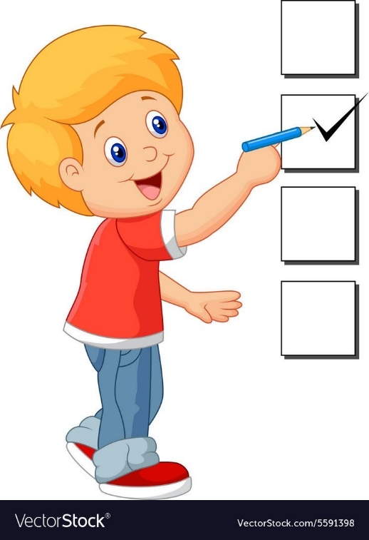
مهارة حل المسألة
ص ٦٦
٢ – ٥
الجمع
الفصل الثاني
جابر : أقرأ كتابًا علميًا عن الأسماك ، وقد قرأت في اليوم الأول ٩ صفحات ، وفي اليوم الثاني ١١ صفحة ، وبقي في الكتاب ٢٣ صفحة .
المطلوب : أن أجد عدد صفحات الكتاب
أخطط
أستعمل خطة الحل العكسي لحل المسألة

Slide 4
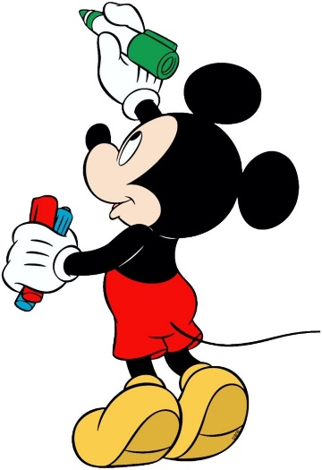
مهارة حل المسألة
ص ٦٦
٢ – ٥
الجمع
الفصل الثاني
جابر : أقرأ كتابًا علميًا عن الأسماك ، وقد قرأت في اليوم الأول ٩ صفحات ، وفي اليوم الثاني ١١ صفحة ، وبقي في الكتاب ٢٣ صفحة .
المطلوب : أن أجد عدد صفحات الكتاب
أحـل
أبدأ بعدد الصفحات المتبقية ، ثم أجمع إلية عدد الصفحات التي قرأها جابر في اليومين ( الأول والثاني )
إذن عدد صفحات الكتاب الذي يقرؤه جابر هو ٤٣ صفحة

Slide 5
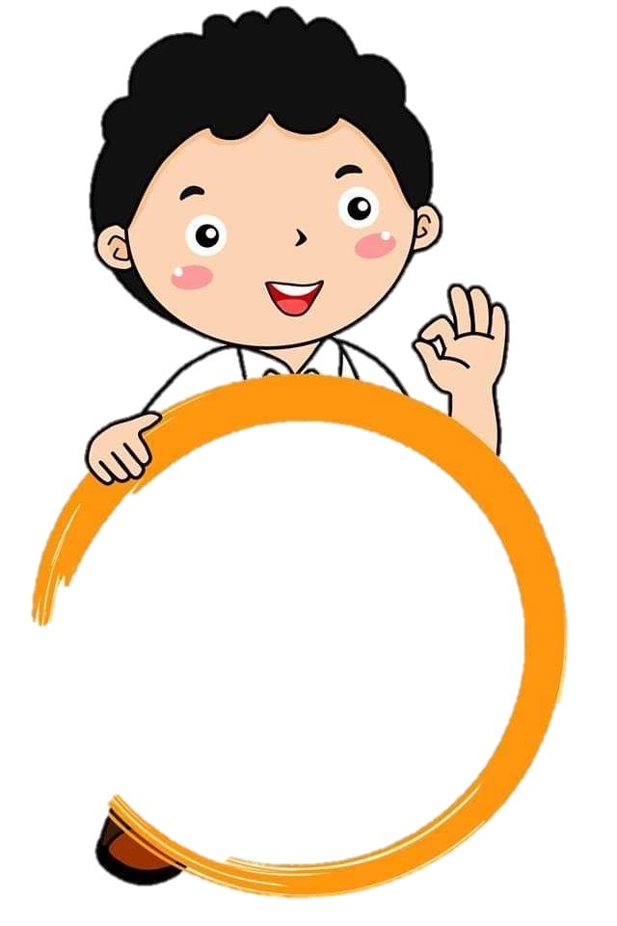
مهارة حل المسألة
ص ٦٦
٢ – ٥
الجمع
الفصل الثاني
جابر : أقرأ كتابًا علميًا عن الأسماك ، وقد قرأت في اليوم الأول ٩ صفحات ، وفي اليوم الثاني ١١ صفحة ، وبقي في الكتاب ٢٣ صفحة .
المطلوب : أن أجد عدد صفحات الكتاب
أستعمل الطرح لأتحقق من صحة إجابتي
أرجع إلى المسألة وأجد عدد الصفحات التي قرأها جابر ٩ + ١١ = ٢٠
أتحقق
ثم أطرح الناتج من عدد صفحات الكتاب لأحصل على عدد الصفحات المتبقية
٤٣ – ٢٠ = ٢٣
إذن إجابتي صحيحة ✓

Slide 6
مهارة حل المسألة
ص ٦٧
٢ – ٥
الجمع
الفصل الثاني
أستعمل الخطوات الأربع لحل كل مسألة :
٤ وجبات ------> ساعة
نعم ، من الساعة ٥ صباحًا حتى ١٢ ظهرًا هناك ٧ ساعات
٤ وجبات ------> ساعة
٤ وجبات ------> ساعة
ومن الساعة ١٢ ظهرًا حتى ٣ عصرًا هناك ٣ ساعات
٤ وجبات ------> ساعة
وجبتان ------> نصف ساعة
٧ + ٣ = ١٠
١٨ وجبة

Slide 7
مهارة حل المسألة
ص ٦٧
٢ – ٥
الجمع
الفصل الثاني
أستعمل الخطوات الأربع لحل كل مسألة :
٦ + ٦ + ٦ + ٦ = ٢٤
٢١ مكعب
٤ حقائب تحتوي على ٢٤ دفترًا
٢٤ + ٦ = ٣٠
إذن نحتاج لحقيبة واحدة فقط

Slide 8
مهارة حل المسألة
ص ٦٧
٢ – ٥
الجمع
الفصل الثاني
أستعمل الخطوات الأربع لحل كل مسألة :
خـليل
سـالم
أحـمد
١٥ + ٢٣ = ٣٨ ساعة
الثالث
الثاني
الأول

Slide 9
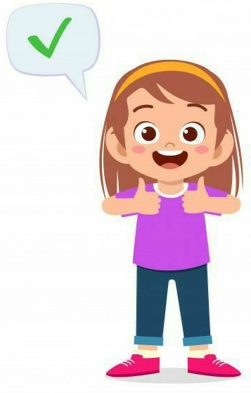
مهارة حل المسألة
ص ٦٧
٢ – ٥
الجمع
الفصل الثاني
أستعمل الخطوات الأربع لحل كل مسألة :
في المخيم الأول :
٥ + ٥ + ٥ = ١٥ فردًا
في المخيم الثاني :
٤ + ٤ + ٤ = ١٢ فردًا
٥ مرات
١٥ + ١٢ = ٢٧ فردًا

Slide 10
مهارة حل المسألة
ص ٦٧
٢ – ٥
الجمع
الفصل الثاني
أستعمل الخطوات الأربع لحل كل مسألة :
حمراء موشحة بشرائط زرقاء
حمراء موشحة بشرائط بنفسجية
خضراء موشحة بشرائط زرقاء
خضراء موشحة بشرائط بنفسجية
٤ شعارات

